Slide 1
Prépresse
Quelques notions techniques

Slide 2
La chaîne graphique
Conception
Compogravure & photogravure
Impression
Notes:
la compogravure ou saisie et mise en page informatisée, la photogravure ou travail de l’image numérique,
La notion de chaîne, composée de maillons dépendants les uns des autres,
implique la complémentarité de chacune des différentes étapes de la fabrication. Si un maillon est défectueux, toute la chaîne est brisée. D’où la nécessité de contrôler …

Slide 3
Etape 1 : la conception : le dossier de fabrication
Cahier des charges
Charte graphique
Maquette
Eléments graphique
Notes:
Le dossier de fabrication doit préciser : – le format, – l’importance donnée aux photos et aux textes,
– le nombre de pages, – le procédé d’impression,
– le nombre de couleurs, – le papier, ....

Slide 4
Etape 2 : la réalisation informatique – le traitement des visuels
Résolution d’image
Résolution d’analyse
Linéature de trame
Notes:
Résolution d’image : bon résultat si 1,5 à 2 fois la linéature de trame
Résolution d’analyse : proportionnelle à l’échelle de reproduction : le document va-t-il être agrandi à 200% ? Si oui résolution x 2 X 2 (ou 1,5)

Slide 5
Etape 2 : la réalisation informatique – le traitement des visuels
Lpi x 2 ou 1,5 x %
Linéature d’entrée

Slide 6
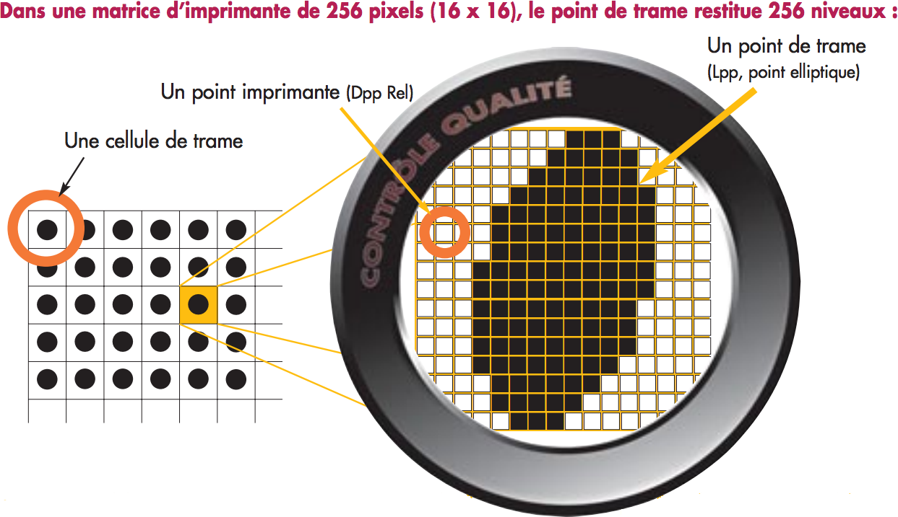
Etape 2 : la réalisation informatique – le traitement des visuels – résolution de sortie
Notes:
Donc diminuer le nombre de pixels.
Linéature : nombre de cellule de trame par pouce.
Plus la linéature est élevée (par exemple 150 lpp), plus les points sont petits et proches
Plus la linéature est faible (par exemple 60 lpp), plus les points sont gros et espacés
Une linéature faible est adaptée aux documents visualisés de loin tel que les affiches publicitaires 4m x 3m (65 lpp). Une linéature élevée est adaptée aux documents nécessitant une définition importante tel l’impression de magazines en quadrichromie (133 lpp).
La linéature la plus élevée semble être de 340 lpp (points de 21 microns). À l'œil nu, la différence entre 240 lpp et 340 lpp n'étant pas décelable, ce type de définition n'est utile que pour des cas nécessitant l'impression de détails infimes.

Slide 7
Etape 2 : la réalisation informatique – le traitement des visuels – résolution de sortie
Formule de la résolution de sortie :
(résolution de l’image/linéature)²
(300/60)² = 25 niveaux
(2400/150)² = 256 niveaux

Slide 8
Etape 2 : la réalisation informatique – La mise en page
Imposition
Format de papiers
Indices de collationnement
Encarts
Signature
Angles de marge
Prise de pince
Notes:
Imposition : mise en place des pages afin qu’elles soient en ordre après pliage
Cahiers reliés
Format : in plano, in folio (1 plis : 2 feuillets et 4 pages), in quarto (2 plis : 4 feuillets, 8 pages) , in-octavo (3 plis, 8 feuillets, 16 pages), in seize (4 plis, seize feuillets, 32 pages)
Signature : numéro d’ordre des feuilles dans un cahier. Marge
Indices de collationnement (vérifier au premier coup d’œil l’ordre des cahiers : 2 marques
Encart : se place à l’intérieur
Angles de marge : angle de marge impression & pliage
Prise de pince : bande non imprimable nécessaire pour la saisie du papier

Slide 9
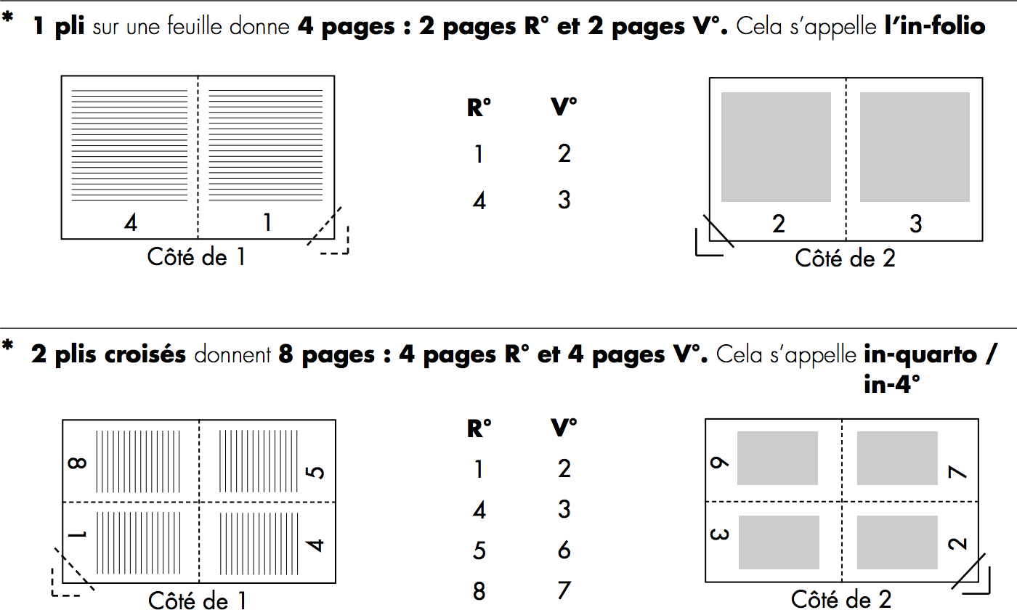
Etape 2 : la réalisation informatique – L’imposition

Slide 10
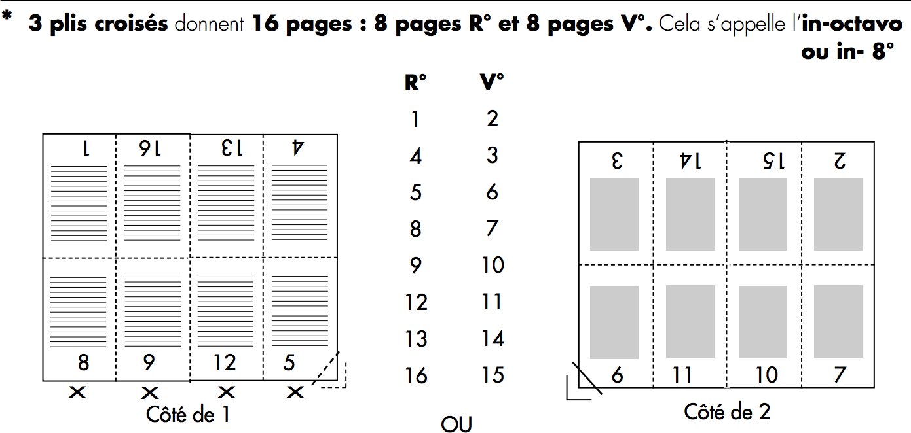
Etape 2 : la réalisation informatique – L’imposition

Slide 11
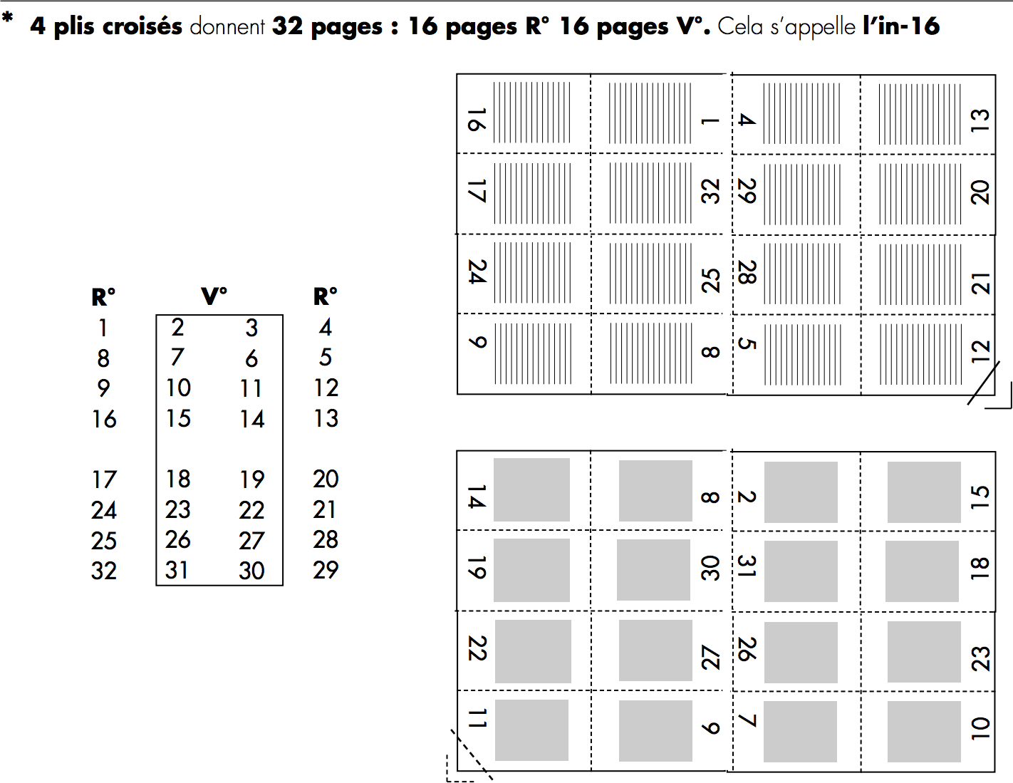
Etape 2 : la réalisation informatique – L’imposition

Slide 12
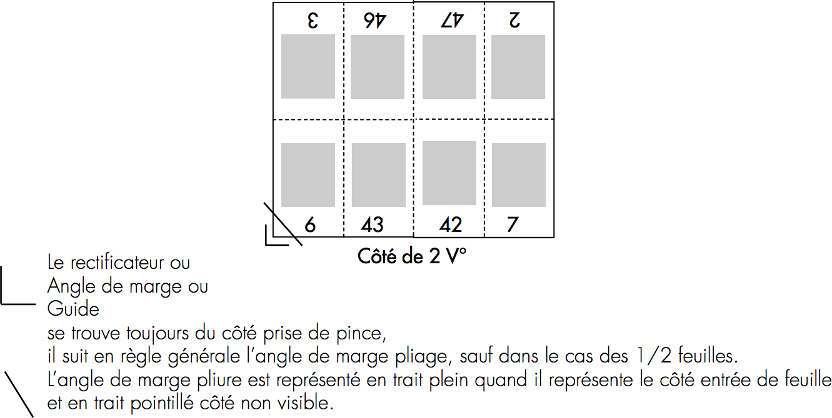
Etape 2 : la réalisation informatique – L’angle de marge

Slide 13
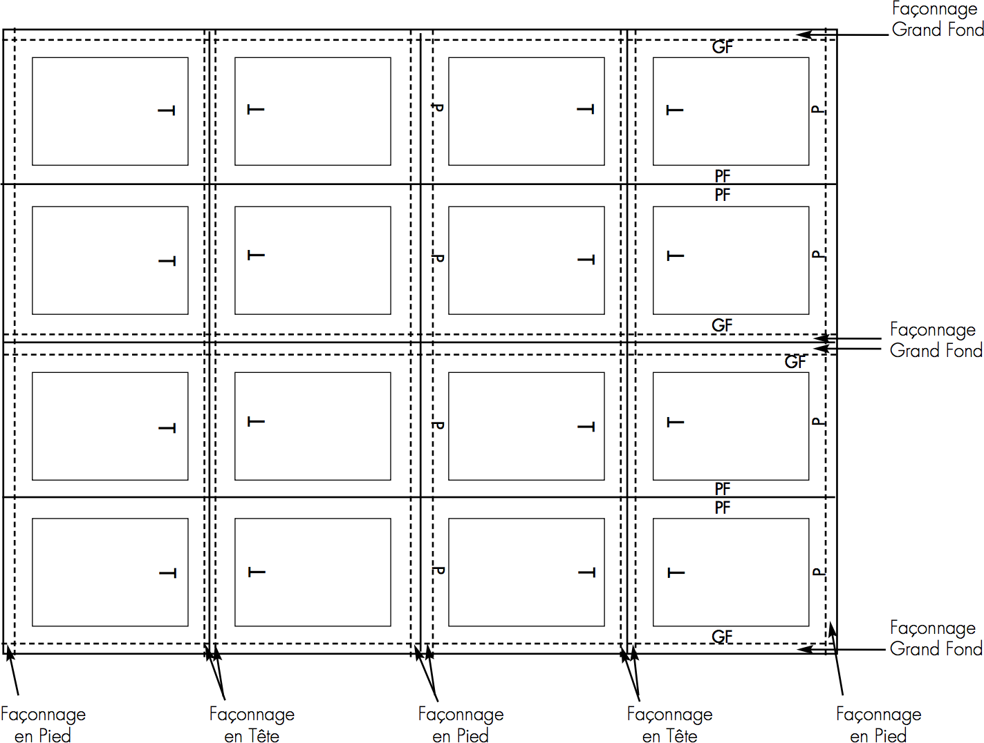
Etape 2 : la réalisation informatique – Les blancs d’imposition – le grecquage
Notes:
nécessaire de calculer les blancs, les marges des pages le façonnage de finition.
établir un croquis, en cotant toutes les valeurs de blancs, compte tenu des marges nécessaires pour les fonds perdus, de la prise de pince de la machine qui imprimera, du blanc à laisser en fin de pression, de l’équerrage du papier. Au minimum, on compte 3 mm de marge par façonnage.
Le grecquage : Dans le cas d’ouvrage “dos collé”, il y a parfois lieu de prévoir un blanc de façonnage ou petit fond variant de 2 à 6mm selon le réglage désiré des couteaux de “fraisage” que l’on appelle aussi “grecquage”.
Au moment de la répartition sur la feuille d’impression, il faut penser aux valeurs de la prise de pinces, de fin de pression, des marges latèrales,en tenant compte éventuellement de la présence de fonds perdus. À ce sujet bien vérifier toutes les pages pour ne pas avoir de difficultés sur l’une des feuilles au moment de ll’impression.

Slide 14
Etape 2 : la réalisation informatique – la mise en page
Saisie des textes
Respects des règles typographiques
Vérification
Epreuve en 1ère
Epreuve en 2nde
Bon à tirer
Notes:
Épreuve en première : Document portant les premières corrections établies d’après la copie.
Épreuve en seconde : Document servant à vérifier par comparaison avec la 1ére épreuve.
Bon à tirer (textes) : Décision datée et signée de l’ordonnateur portée sur une épreuve très peu chargée en corrections.
Vérifications : Fautes d’orthographe, coquilles, Inversions ou mauvais placements de textes, Césures, veuves ou orphelines Lézardes, Oubli d’informations, Utilisation des polices, des invariants, des graisses, Application des règles Typographiques, Alignement des textes, en colonnes et en pied

Slide 15
Etape 2 : L’impression le BAT
Contrôles du BAT
Conformité à la maquette
Bords perdus
Ben-days
Pourcentages de couleurs (charte graphique)
Lissage des polices
Respect des règles typographiques
Notes:
Ben-days : séparation en CMJN ou couleurs d’accompagnements
Typographie : césure, alignements des textes en pied, en colonnes

Slide 16
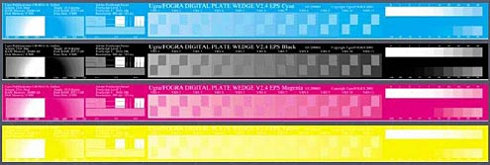
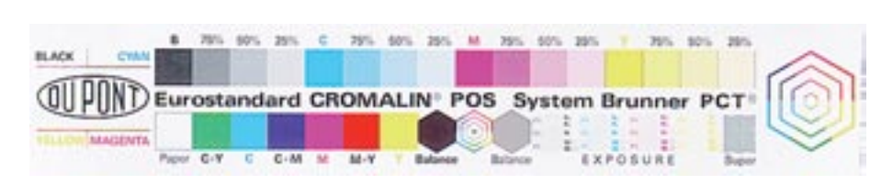
Etape 3 : l’impression – le BAT : les gammes de contrôle des couleurs

Slide 17
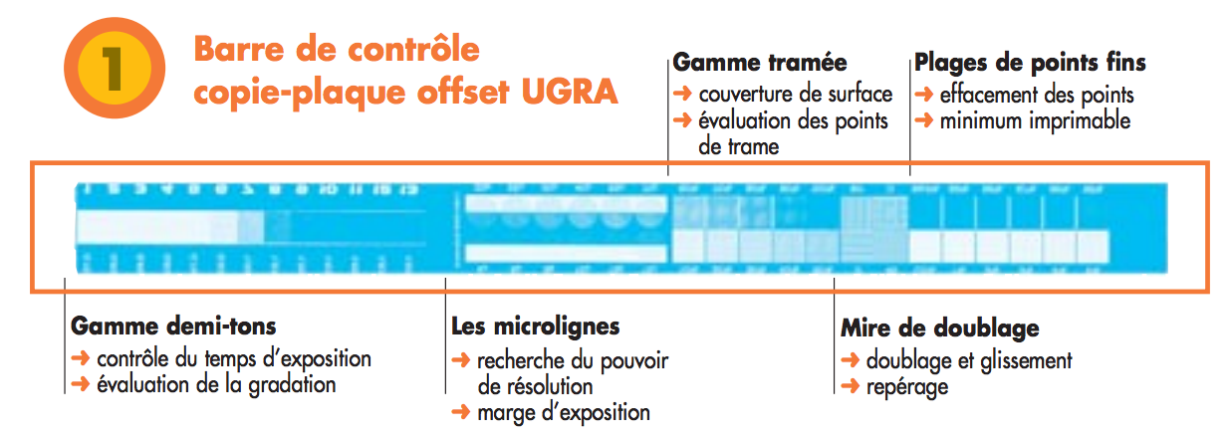
Etape 3 : l’impression – le BAT : les barres de contrôle des couleurs

Slide 18
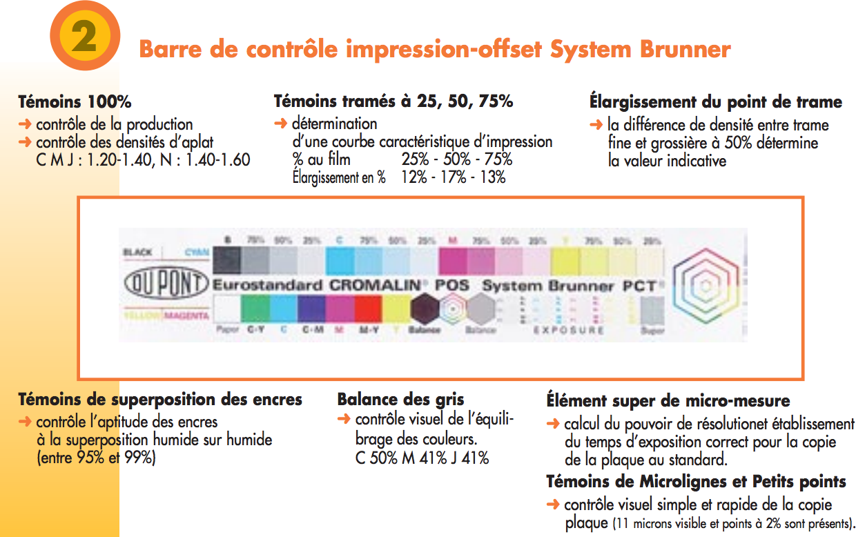
Etape 3 : l’impression – le BAT : les barres de contrôle des couleurs

Slide 19
Etape 3 : l’impression – La finition et le façonnage : le brochage
Pliage
Assemblage en cahier
Couture ou collage
Collage des hors textes
Mise sous couverture
Rognage (massicotage)

Slide 20
Etape 3 : l’impression – La finition et le façonnage : autres finitions
La découpe
Réalisation de formes
Réalisations de volume
Montage
Collage
Le pelliculage
Emporte-pièce
Autoplatine
Le gaufrage
La dorure

